Slide 1
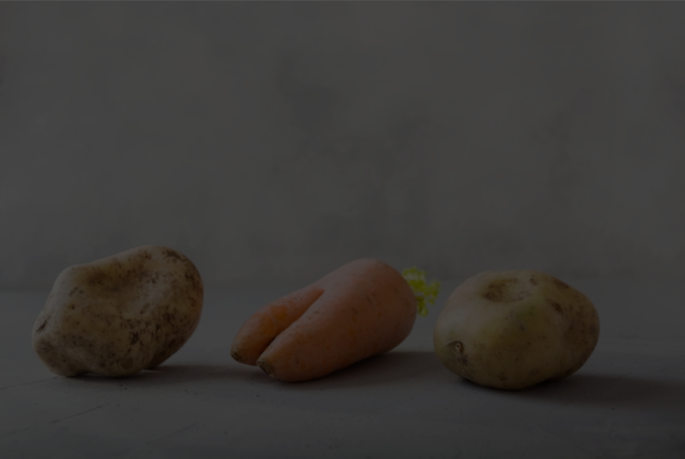
ECO flex
못난이 농작물 거래 앱
ECO-FLEX : crop trading application
: 환경을 생각하고 자연과 공존하는 삶을 위한 한걸음
| 소프트웨어 설계 1조 |
김건희 김미주 엄다연 이수경

Slide 2

못난이 농산물 거래 플랫폼
contents
프로젝트 핵심 개발 내용
Use Case Diagram
Class Diagram
Sequence Diagram

Slide 3
못난이 농산물 거래 플랫폼
Introduction : 프로젝트 핵심개발내용
01
02
03
04
핵심개발내용
UseCase
Diagram
Class
Diagram
Sequence
Diagram
지적
‘못난이 농작물’의 특성을 제대로 반영하지 못함
1. 농작물은 유통기한이 넘으면 부패한다
못난이 농작물의
특성
선주문을 받아 수요를 측정하고, 농장으로부터 수요만큼의 농작물만
수령함으로써, 남아 부패하는 농산물이 없게 함.
2. 못난이 농작물 자체의 외형적 품질 차이로
인해 소비자의 불만이 발생할 수 있다.
농장으로부터 수령받은 농작물을 품질로 나누고 등급을 매김.
등급에 따른 가격을 사용자에게 공지하여, 소비자가 등급을 선택하여
구매할 수 있게 함.

Slide 4
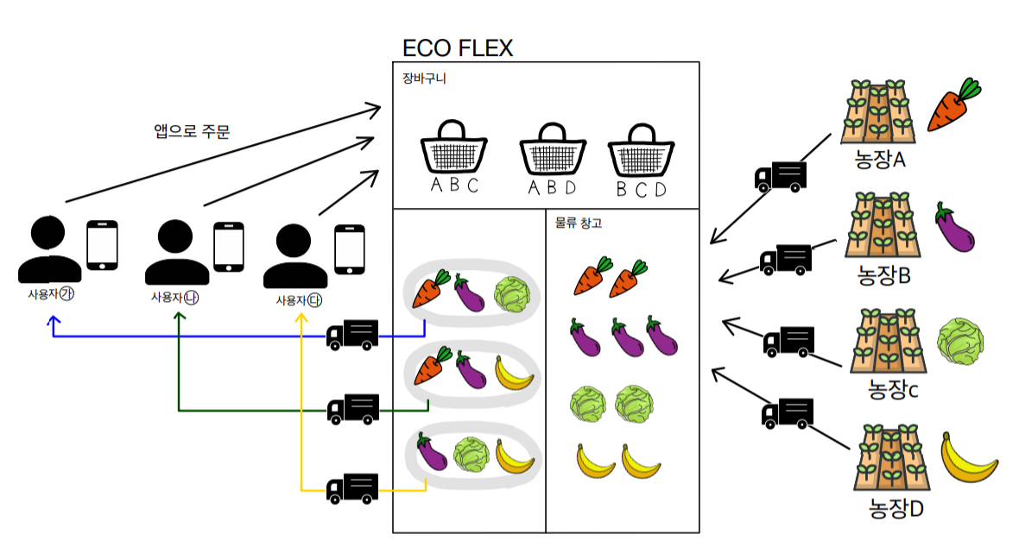

못난이 농산물 거래 플랫폼
Introduction : 프로젝트 핵심개발내용
01
02
03
04
핵심개발내용
UseCase
Diagram
Class
Diagram
Sequence
Diagram
회원 가입
상품 구매
상품 수합
상품 전달
1. 선주문
2.농작물 수합
4. 최종 주문
5. 포장
3. 등급 별로 나눔
1. 못난이 농산물을 구매하길 원하는 사용자는 ‘ECO FLEX’에 회원가입을 한다.
A등급
B등급
6. 배송
2. 매니저가 못난이 농산물 선주문 안내글을 작성하면, 사용자는 원하는 농산물을 선주문하고 예약금을 납부한다.
A등급
B등급
C등급
A등급
B등급
3. 매니저는 선주문 접수목록을 바탕으로 농장에서 농산물들을 수합하고 선별한 후 등급 별로 나누어진 최종 주문 안내문을 구매자들에게 공지한다.
A등급
B등급
4. 구매자들은 자신이 선주문한 농산물의 등급을
선택하여 최종 주문하고,등급에 따른 합산금액을 납부한다.
5. 매니저는 해당 농산물들을 포장하여 배송업체를
통해 구매자들에게 배달한다.

Slide 5
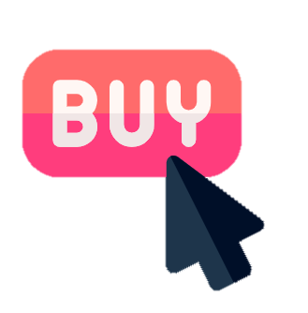

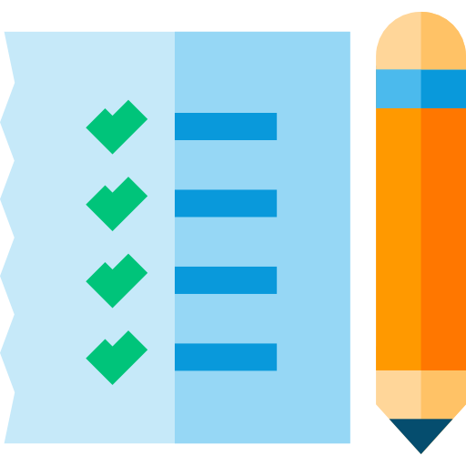

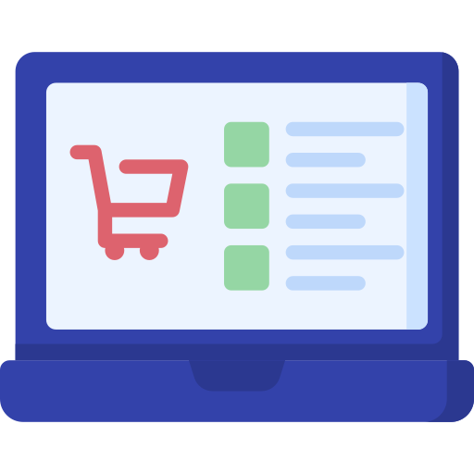


못난이 농산물 거래 플랫폼
Introduction : 프로젝트 핵심개발내용
01
02
03
04
핵심개발내용
UseCase
Diagram
Class
Diagram
Sequence
Diagram
1. 선주문 공지 게시글
3. 농산물 수량 및 정보 파악(관리자)
5. 결제하기
7. 배달
2. 선주문하기(구매자)
4. 최종 구매 공지 게시글
6. 농산물 포장

Slide 6

못난이 농산물 거래 플랫폼
2. Use Case Diagram
01
02
03
04
핵심개발내용
UseCase
Diagram
Class
Diagram
Sequence
Diagram
회원등록
못난이 농산물
선주문 안내글 공지
회원정보 수정
못난이 농산물
선주문 안내글 편집
<<include>>
못난이 농산물
선주문 안내글 확인
선주문 접수 받기
<<include>>
로그인
Customer
Manager
선주문하기
<<include>>
못난이 농산물
최종 주문 안내글 공지
<<include>>
<<include>>
못난이 농산물
최종 주문 안내글 편집
못난이 농산물
최종주문 안내글 확인
회원정보 관리
결제하기
Shipping system
Billing system

Slide 7
못난이 농산물 거래 플랫폼
Use Case Description 1
01
02
03
04
UC
회원 등록
핵심개발내용
UseCase
Diagram
Class
Diagram
Sequence
Diagram
Description
선행조건
없음
기본 흐름
Customer는 고객 이름, 주소, 주민등록번호, 전화번호 등의 개인정보를 입력한다.
Customer는 자신이 앞으로 사용할 id와 패스워드를 입력한다.
시스템은 고객정보를 저장한다.
예외 흐름
만약 Customer의 id가 타 회원 id와 중복 될 경우에는, 이 사실을 공지하고 다른 id를 선택할 것을 요구한다.

Slide 8
못난이 농산물 거래 플랫폼
Use Case Description 2
01
02
03
04
UC
회원정보 수정
핵심개발내용
UseCase
Diagram
Class
Diagram
Sequence
Diagram
Description
선행조건
Customer의 회원 등록이 선행되어야 한다.
기본 흐름
Customer는 수정을 원하는 정보를 선택하여 수정한다.
시스템은 수정사항을 저장 및 반영한다.
예외 흐름
없음

Slide 9
못난이 농산물 거래 플랫폼
Use Case Description 3
01
02
03
04
UC
못난이 농산물 선주문 안내글 확인
핵심개발내용
UseCase
Diagram
Class
Diagram
Sequence
Diagram
Description
선행조건
Customer의 회원 등록이 선행되어야 한다.
기본 흐름
Customer는 구매를 원하는 농작물의 카테고리를 선택한다.
시스템은 화면에 해당 농작물의 선주문 안내글 목록을 출력한다.
예외 흐름
없음

Slide 10
못난이 농산물 거래 플랫폼
Use Case Description 4
01
02
03
04
UC
선주문하기
핵심개발내용
UseCase
Diagram
Class
Diagram
Sequence
Diagram
Description
선행조건
Customer의 로그인이 선행되어야 한다.
기본 흐름
Customer는 원하는 농작물의 선주문 버튼을 누른다.
선호하는 결제 방법을 선택한다.
각 결제 방법에 따라 예약금을 결제한다.
시스템은 선주문 내역을 DB에 업데이트한다.
예외 흐름
없음

Slide 11
못난이 농산물 거래 플랫폼
Use Case Description 5
01
02
03
04
UC
못난이 농산물 최종주문 안내글 확인
핵심개발내용
UseCase
Diagram
Class
Diagram
Sequence
Diagram
Description
선행조건
Manager가 최종주문 안내글을 게시해야 한다.
기본 흐름
Customer는 자신이 주문한 농산물에 대한 최종주문 안내글을 확인한다.
시스템은 화면에 Customer가 주문했던 농산물의 등급별 가격표를 화면에 출력한다.
예외 흐름
없음

Slide 12
못난이 농산물 거래 플랫폼
Use Case Description 6
01
02
03
04
UC
결제하기
핵심개발내용
UseCase
Diagram
Class
Diagram
Sequence
Diagram
Description
선행조건
Customer의 선주문이 선행되어야 한다.
기본 흐름
Customer는 원하는 못난이 농작물의 등급별 가격표를 확인한다.
선호하는 등급의 못난이 농작물을 선택한다.
원하는 결제 방법에 따라 예약금을 뺀 나머지 금액을 결제한다.
예외 흐름
없음

Slide 13
못난이 농산물 거래 플랫폼
Use Case Description 7
01
02
03
04
핵심개발내용
UseCase
Diagram
Class
Diagram
Sequence
Diagram
UC
로그인
Description
선행조건
회원가입
기본 흐름
Customer는 ID와 패스워드를 입력한다.
시스템은 Customer의 ID와 패스워드가 일치하는지 확인한다.
고객정보가 5회 이상 오류가 나면 Customer에게 패스워드를 다시 설정한 것을 요구한다.
Customer가 ID나 패스워드를 잊어버렸다면 ID나 패스워드를 찾을 수 있도록 한다.
예외 흐름

Slide 14
못난이 농산물 거래 플랫폼
Use Case Description 8
01
02
03
04
핵심개발내용
UseCase
Diagram
Class
Diagram
Sequence
Diagram
UC
못난이 농산물 선주문 안내글 공지
Description
선행조건
없음
기본 흐름
Manager는 시스템에 선주문 duration, contents를 입력한다.
시스템은 해당 내용이 포함된 안내 글을 게시한다.
Customer는 해당 안내 글을 통해 원하는 못난이 농산물에 대한
선주문을 진행할 수 있다.
예외 흐름
없음

Slide 15
못난이 농산물 거래 플랫폼
Use Case Description 9
01
02
03
04
핵심개발내용
UseCase
Diagram
Class
Diagram
Sequence
Diagram
UC
못난이 농산물 선주문 안내글 편집
Description
선행조건
선주문 안내글 공지가 선행되어야 한다.
기본 흐름
Manager는 수정하고자 하는 선주문 안내 글을 선택한다.
시스템은 해당 안내 글의 수정 창을 띄운다.
Manager는 수정할 내용을 입력하거나, 삭제를 진행한다.
시스템은 변경 사항을 저장한다.
편집 창을 띄웠으나, 수정된 내용이 없는 경우 시스템은 수정할 내용을 입력할 것을 요구하는 창을 띄운다.
선주문 안내 글을 수정을 한 후, 저장을 하지 않고 종료를 할 경우 시스템은 저장 여부를 확인하는 창을 띄운다.
예외 흐름

Slide 16
못난이 농산물 거래 플랫폼
Use Case Description 10
01
02
03
04
핵심개발내용
UseCase
Diagram
Class
Diagram
Sequence
Diagram
UC
선주문 접수 받기
Description
선행조건
Customer의 선주문하기가 선행되어야 한다.
기본 흐름
시스템은 Manager에게 Customer의 선주문 정보를 전송한다.
Manager는 해당 선주문 접수 정보를 통해서 못난이 농산물의 품목, 수량 등을 파악하고 농장에 발주한다.
예외 흐름
없음

Slide 17
못난이 농산물 거래 플랫폼
Use Case Description 11
01
02
03
04
핵심개발내용
UseCase
Diagram
Class
Diagram
Sequence
Diagram
UC
못난이 농산물 최종 주문 안내글 공지
Description
선행조건
Manager의 선주문 안내글 공지가 선행되야 한다.
Manager는 농장으로부터 준비된 못난이 농산물을 수합한다.
Manager는 못난이 농산물을 선별하고 평가해 등급을 매긴다.
Manager는 등급별 가격을 책정해 최종 주문 안내글을 입력한다.
시스템은 입력 사항을 저장하고 화면에 띄운다.
기본 흐름
예외 흐름
없음

Slide 18
못난이 농산물 거래 플랫폼
Use Case Description 12
01
02
03
04
핵심개발내용
UseCase
Diagram
Class
Diagram
Sequence
Diagram
UC
못난이 농산물 최종 판매 안내글 편집
Description
선행조건
선주문 안내글 공지가 선행되어야 한다.
Manager는 수정하고자 하는 최종주문 안내 글을 선택한다.
시스템은 해당 안내 글의 수정 창을 띄운다.
Manager는 수정할 내용을 입력하거나, 삭제를 진행한다.
시스템은 변경 사항을 저장한다.
기본 흐름
예외 흐름
편집 창을 띄웠으나, 수정된 내용이 없는 경우 시스템은 수정할 내용을 입력할 것을 요구하는 창을 띄운다.
최종주문 안내 글을 수정을 한 후, 저장을 하지 않고 종료를 할 경우 시스템은 저장 여부를 확인하는 창을 띄운다.

Slide 19
못난이 농산물 거래 플랫폼
Use Case Description 13
01
02
03
04
핵심개발내용
UseCase
Diagram
Class
Diagram
Sequence
Diagram
UC
회원 정보 관리
Description
선행조건
회원 등록이 선행되어야 한다.
기본 흐름
Customer의 이름, 주소, 주민등록번호, 전화번호, 성별에 관한 데이터를 관리한다.
새로운 회원 등록이 이루어질 경우, 시스템은 데이터를 업데이트한다
예외 흐름
Customer가 정보 변경을 하였을 경우, 시스템은 이를 새로 업데이트 한다.

Slide 20

못난이 농산물 거래 플랫폼
2. Class Diagram
01
02
03
04
Noun Extraction
핵심개발내용
UseCase
Diagram
Class
Diagram
Sequence
Diagram
시나리오
구매자는 서비스를 이용하기 위해 회원가입을 우선적으로 해야 한다.
농산물은 유통기한이 짧기 때문에, 구매자들에게 일정 기간 동안 선주문을 받는다.
관리자가 못난이 농산물 선주문 안내글을 올리면 해당하는 기간동안 구매자는 안내글을 확인 후, 원하는 농산물의 선주문을 할 수 있다.
이때 선주문을 할 시, 구매자는 소량의 예약금을 지불한다.
관리자는 선주문 접수 목록을 확인하여 못난이 농작물의 수량을 파악하고 농장에서 못난이 농작물을 수령해온다.
못난이 농산물 사이에서도 질의 차이가 많이 나기 때문에, 관리자는 수령을 받은 상품을 선별하여 상품의 등급을 나누고 못난이 농산물 최종 판매 안내글을 공지한다. (같은 돈을 지불하였는데 다른 소비자들에 비해 질이 많이 좋지않은 못난이 농산물을 받은 소비자들의 불만을 방지하고자)
구매자는 최종 판매 안내글을 통해 자신이 선주문한 농작물의 등급을 확인한 후 원하는 등급의 못난이 농작물을 선택하여 결제하고 예약금을 돌려받는다.
최종적으로 결제가 완료되면, 배송업체를 통해 구매자에게 농작물을 배송한다.
이외에도 관리자는 회원정보를 관리하는 기능이 있다.
구매자, 서비스, 회원가입,
농산물, 유통기한, 선주문,
선주문 안내글, 예약금, 관리자,
선주문 접수 목록, 수량, 농장
못난이 농산물, 등급,
못난이 농산물 최종판매 안내글,
배송업체, 회원정보

Slide 21
못난이 농산물 거래 플랫폼
3. Class Diagram
01
02
03
04
핵심개발내용
UseCase
Diagram
Class
Diagram
Sequence
Diagram
구매자, 서비스, 회원가입,
농산물, 유통기한, 선주문,
선주문 안내글, 예약금, 관리자,
선주문 접수 목록, 수량, 농장
못난이 농산물, 등급,
못난이 농산물 최종판매 안내글,
배송업체, 회원정보
못난이 농산물, 회원 정보
예약금, 수량, 등급, 유통기한 : class의 attribute가 될 가능성이 높으므로 삭제
서비스 : 추상 명사이므로 entity class가 될 가능성이 낮으므로 삭제
관리자, 농장 : 서비스 구현에 있어서 영구적으로 저장할 가치가 없는 정보이므로 삭제
회원가입, 선주문 : 가입하다, 주문하다의 동사에서 유래되었기 때문에, 일부 class의 operation이 될 수는 있지만, entity class가 될 수는 없으므로 삭제
배송업체 : 우리가 구현하는 시스템의 범위에서 벗어나므로 삭제
농작물 〮 못난이 농작물 , 구매자 〮 회원정보 : 겹치므로 못난이 농작물과 회원정보만 남김
선주문 접수 목록, 선주문 안내글, 못난이 농산물 최종주문 안내글 : 오랜 시간 동안 기억할 필요가 없는 정보이므로 삭제

Slide 22
못난이 농산물 거래 플랫폼
3. Class Diagram
01
02
03
04
This leaves two candidate classes
핵심개발내용
UseCase
Diagram
Class
Diagram
Sequence
Diagram
못난이 농산물(이하 Product), 회원 정보(이하 Customer)
Product
Customer

Slide 23
못난이 농산물 거래 플랫폼
3. Class Diagram
01
02
03
04
핵심개발내용
UseCase
Diagram
Class
Diagram
Sequence
Diagram
Product
Pre-item
item
Product는 Preorder와 Realorder로 나누어 주문 받는다.
그러므로 Pre-item과 item으로 나눌 필요가 있다.
Pre-item과 item의 속성은 공통된 부분이 많기 때문에 Product라는 상위 클래스로 묶고,
각 클래스에서 차별화한다.

Slide 24
못난이 농산물 거래 플랫폼
3. Class Diagram
01
02
03
04
핵심개발내용
UseCase
Diagram
Class
Diagram
Sequence
Diagram
Preorder
Pre-orderdetail
Pre-item
Realorder
Orderdetail
item
Customer와 Product는 직접 연결이 안되기 때문에,
Sale pattern을 적용하여 시스템에 맞춰 Class를 생성하고 Class간의 관계를 형성한다.

Slide 25
못난이 농산물 거래 플랫폼
3. Class Diagram
01
02
03
04
핵심개발내용
UseCase
Diagram
Class
Diagram
Sequence
Diagram
Order
Preorder
Realorder
Sale Pattern의 Preoreder과 Realorder의 속성은 공통된 부분이 많기 때문에 Order라는 상위 클래스로 묶고, 각 클래스에서 차별화 시킨다.

Slide 26
못난이 농산물 거래 플랫폼
3. Class Diagram
01
02
03
04
핵심개발내용
UseCase
Diagram
Class
Diagram
Sequence
Diagram
Customer
Order
Payment
Customer가 Product를 주문할 땐 Payment가 필요하기 때문에, Payment클래스를 추가한다.
그 다음 세 클래스(Customer, Order, Payment) 간의 관계를 형성한다.

Slide 27
못난이 농산물 거래 플랫폼
3. Class Diagram
01
02
03
04
핵심개발내용
UseCase
Diagram
Class
Diagram
Sequence
Diagram
Payment
Credit
Card
Check
결제방법 클래스들은 결제해야 할 가격을 Payment라는 클래스로부터 상속받고, 결제방법을 각 클래스에서 차별화 시킨다.

Slide 28
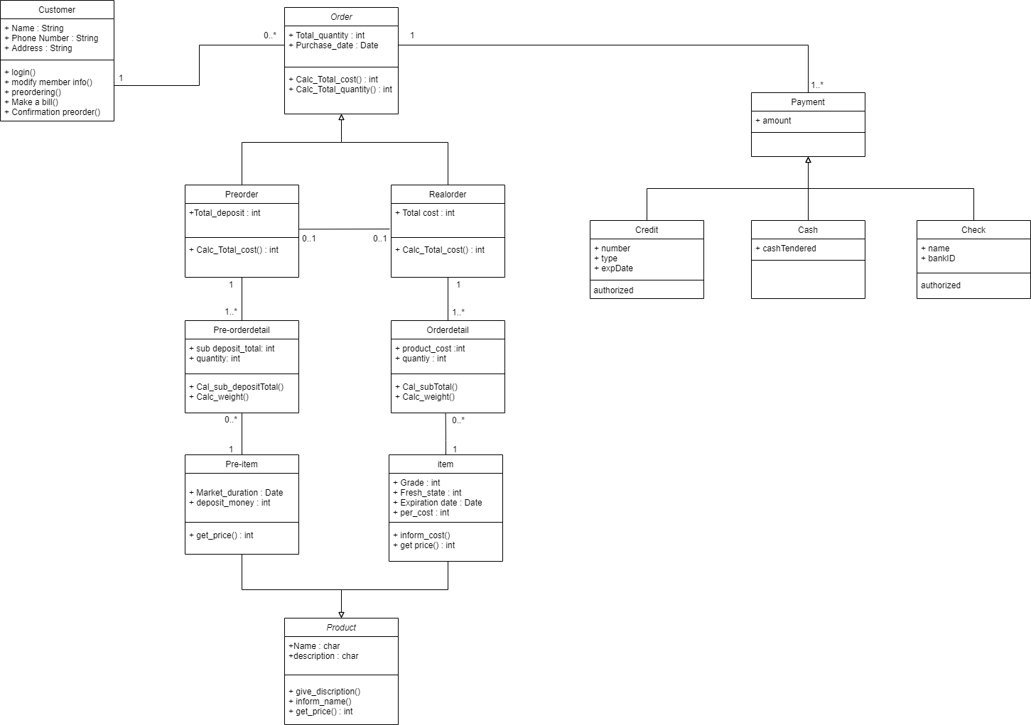
Class Diagram

Slide 29
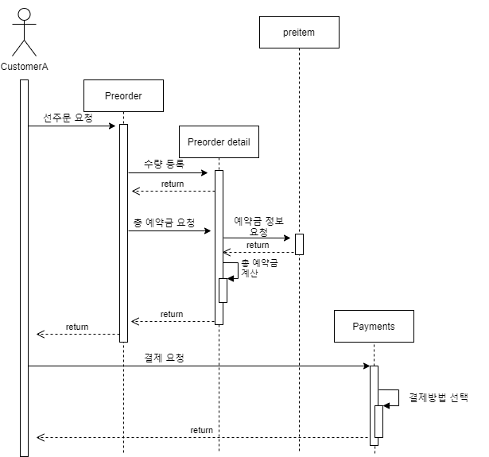
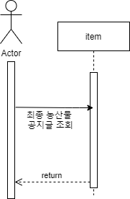
못난이 농산물 거래 플랫폼
3. Sequence Diagram
01
02
03
04
<선주문하기>
핵심개발내용
UseCase
Diagram
Class
Diagram
Sequence
Diagram
<최종 농산물 공지글 확인하기>
CustomerA
최종 농산물 공지글 설명 요청

Slide 30
감사합니다
감사합니다
Automated plant management system
ECO-FLEX : crop trading application
| 소프트웨어 설계 1조 |
김건희 김미주 엄다연 이수경

